Slide 1
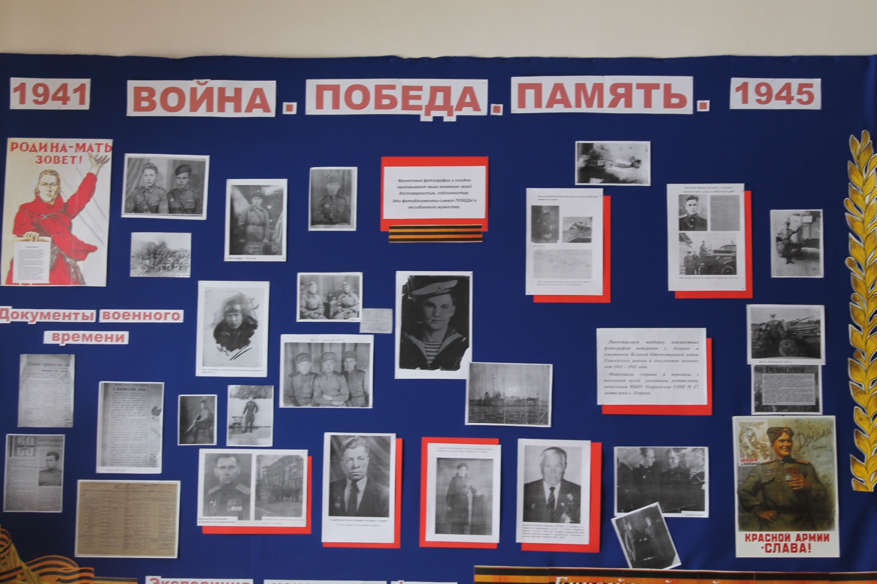
«Война. Победа. Память» - Экспозиция неизвестных фактов
Енисейский район
МБОУ Озерновская СОШ №47
Авторы:
Маркова Валерия, председатель актива школьного музея,
Хайруллина Самира, Капустинский Максим, Кучеров Богдан.
Руководитель школьного музея:
Ившина Н.В.-
Педагог ДО.

Slide 2
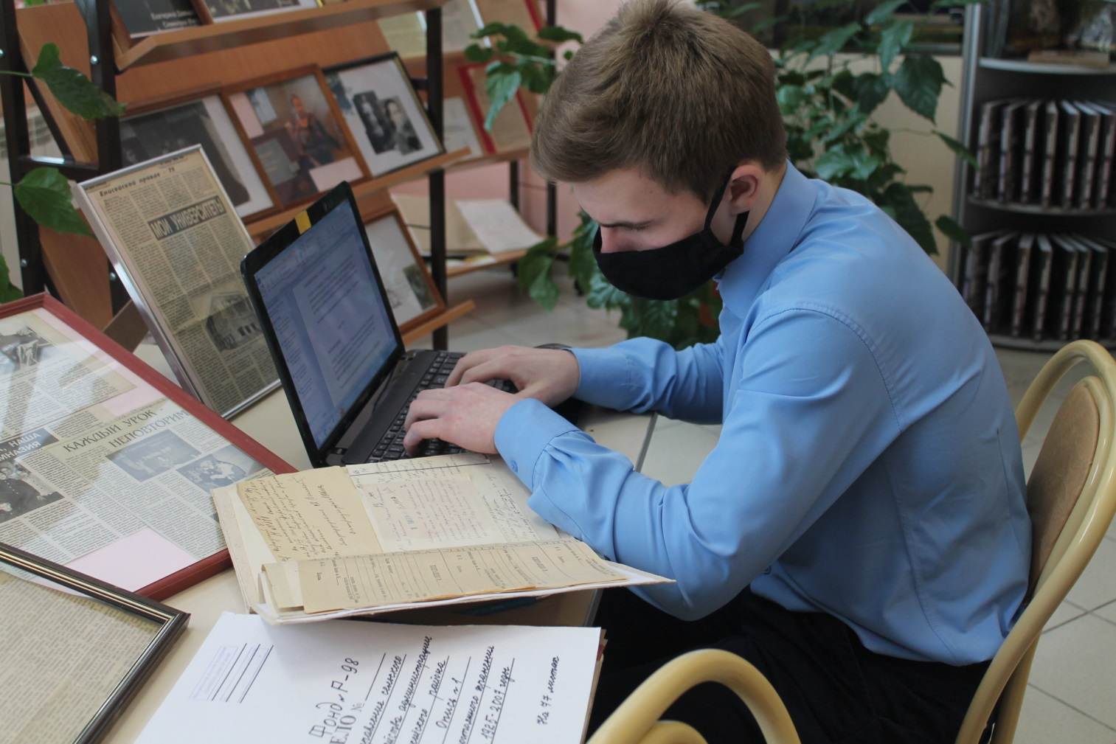
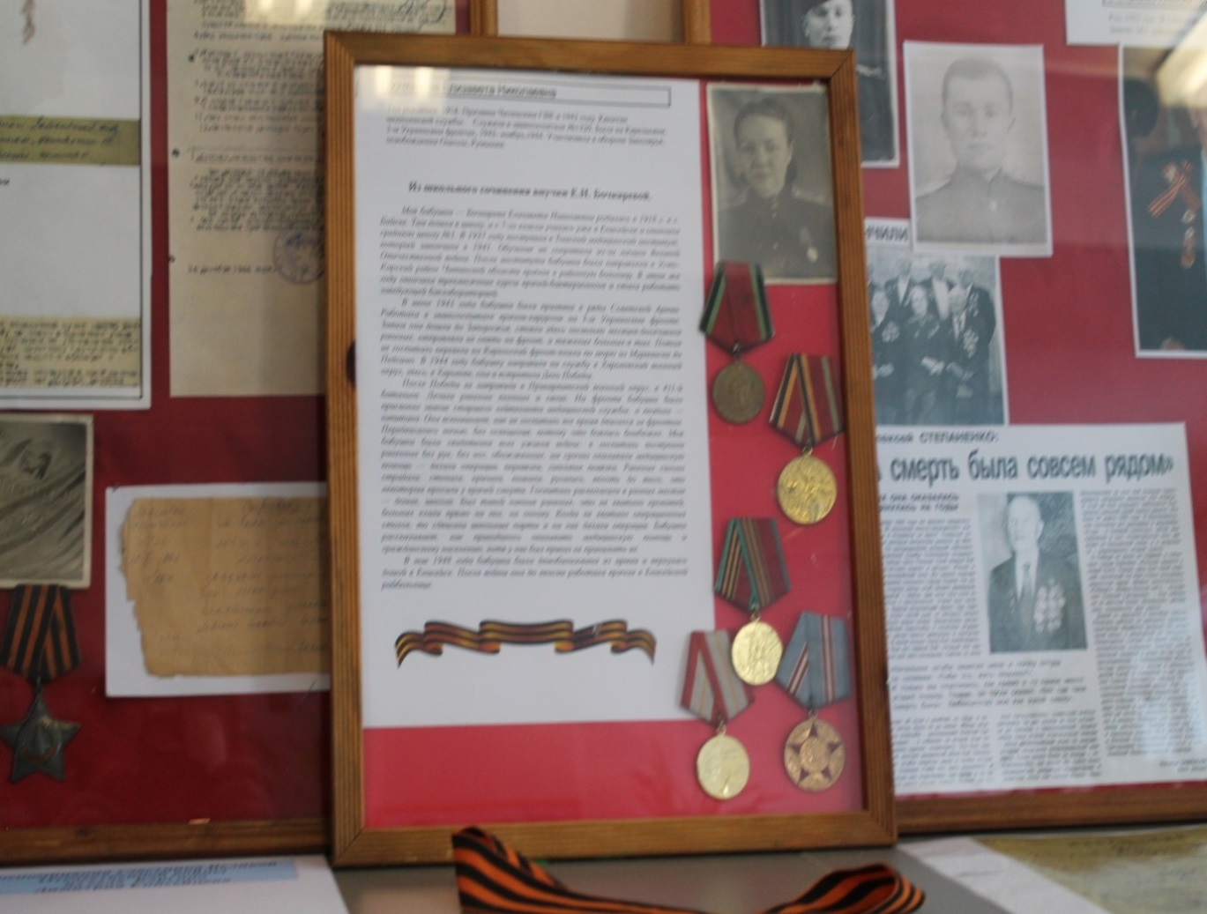
Цель: формирование у обучающихся чувства гордости за историческое наследие и прошлое нашей Родины в период ВОВ.
Материалы архива о ветеранах Енисейского района
.
Кучеров Богдан в МКУ Енисейский районный архив

Slide 3
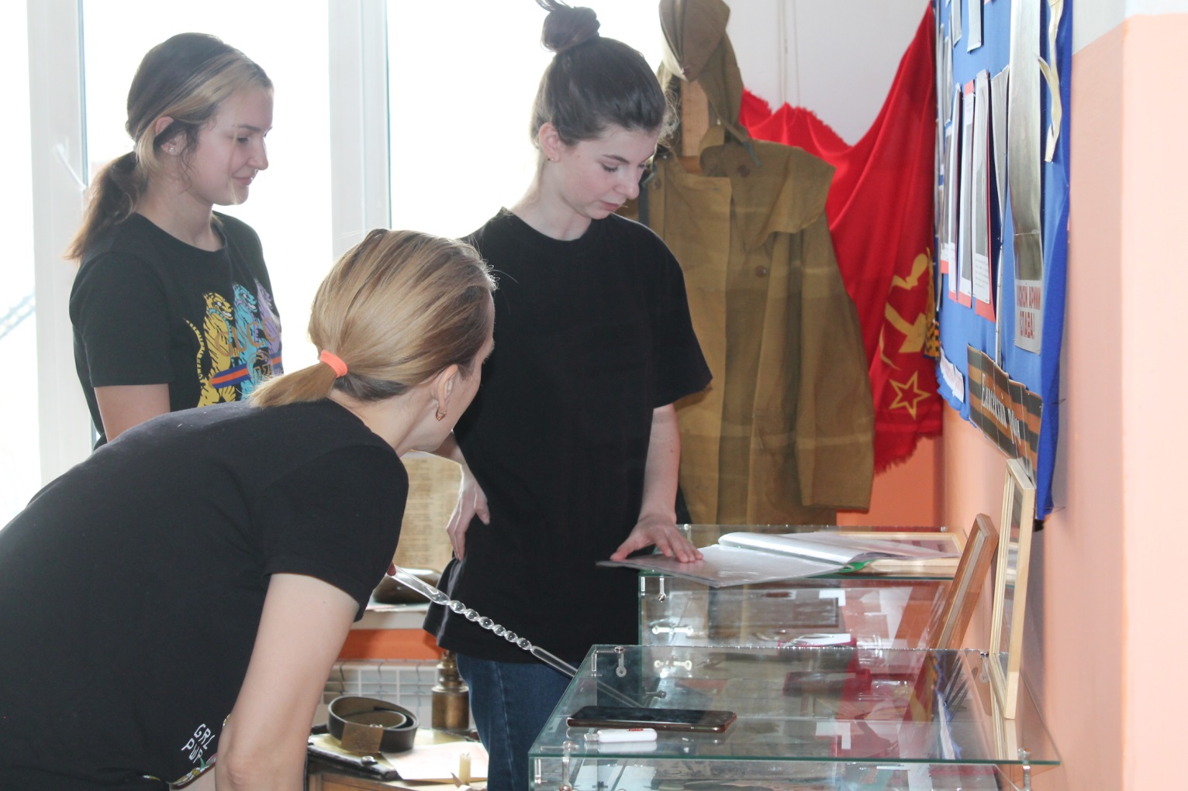
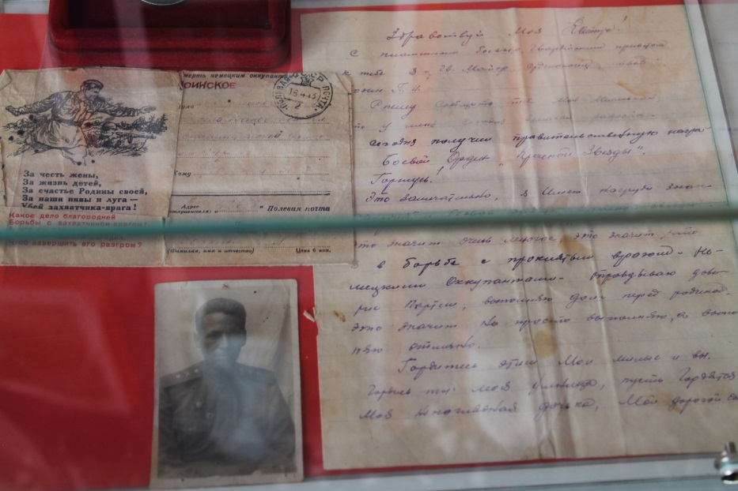
Задачи:
1. Организовать поисковую деятельность учащихся для сбора материалов периода Великой Отечественной войны среди учащихся, педагогов, жителей Енисейского района;
2. Подготовить и отобрать экспонаты для музейной выставки;
3. Оформить выставку «Экспозиция неизвестных фактов»;
4. Организовать работу выставки в МБОУ Озерновская СОШ № 47 с. Озерное, Енисейского района, в рамках музейного мероприятия – «Исторического съезда» (май 2021г. с участием МКУ «Енисейский районный архив»).
Подготовка выставки «Экспозиция неизвестных фактов»
Актив школьного музея: Маркова Валерия., Хайруллина Самира.

Slide 4
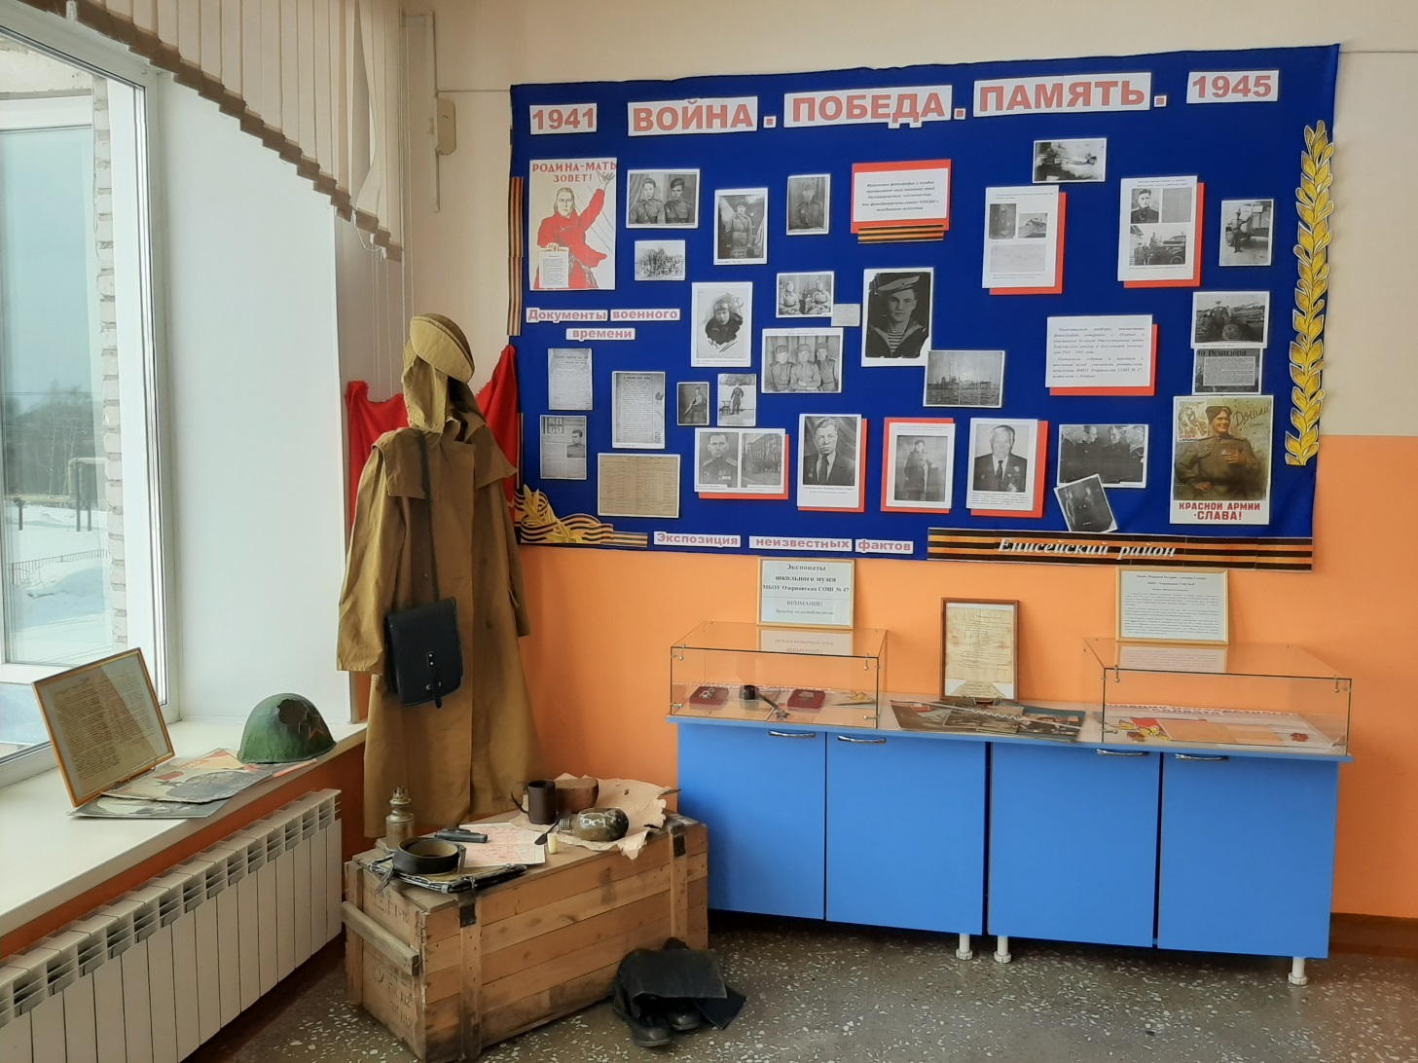
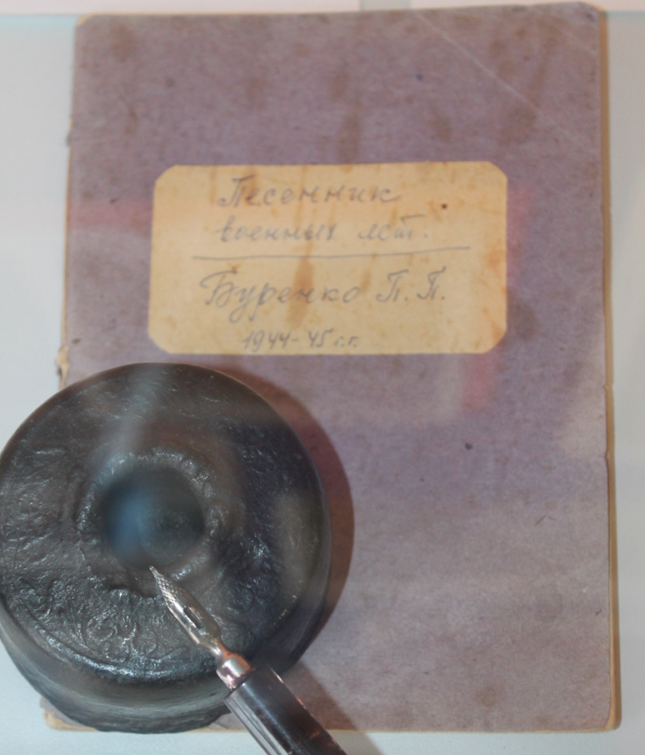
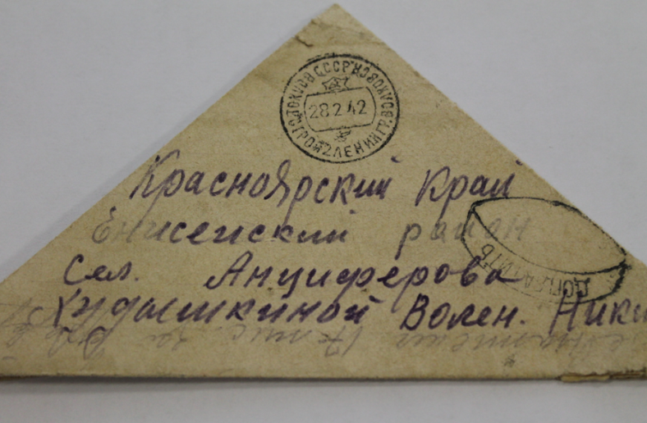
Актуальность: 2021 год в истории России памятный, - 80-лет с начала Великой Отечественной войны. Тема войны и сегодня продолжает оставаться «белым пятном» в истории страны. Мы многое не знаем о тех солдатах, кто пропал без вести, о тех, кто остался неизвестным и похоронен в братских могилах. Прошло много времени, и в настоящее время находятся новые, неизвестные документы, которые многое могут рассказать о том страшном, военном периоде ВОВ.
Экспонаты школьного музея:
Карманный песенник Буренко П. П. 1944-1945 год;
Фронтовое письмо Худышкина Н. – 1942 г.
За 2020-2021 год инициативная группа школьного музея провела большую поисковую работу среди учеников, педагогов, родителей, жителей с. Озерное, по привлечению новых экспонатов (основной фонд школьного музея пополнился более 50 подлинными экспонатами) периода Великой Отечественной войны 1941-1945 года.

Slide 5
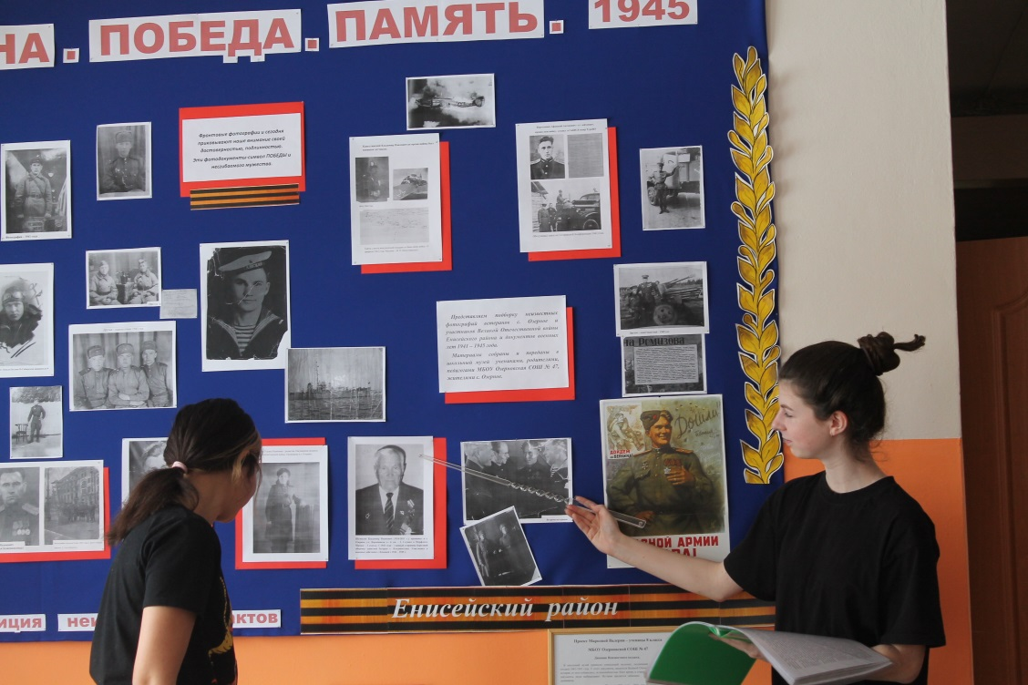
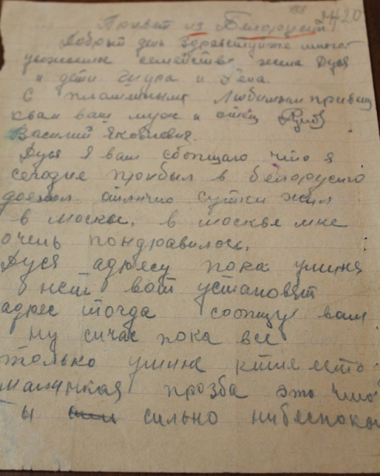
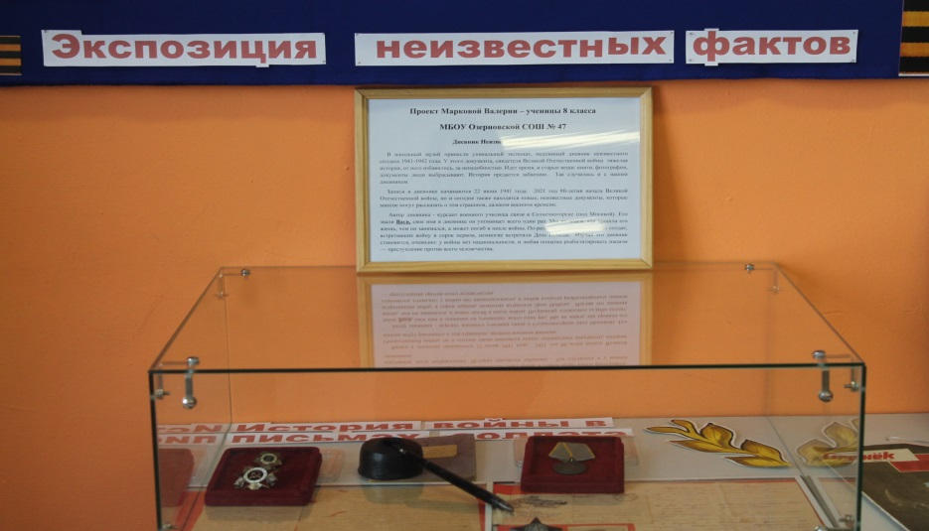
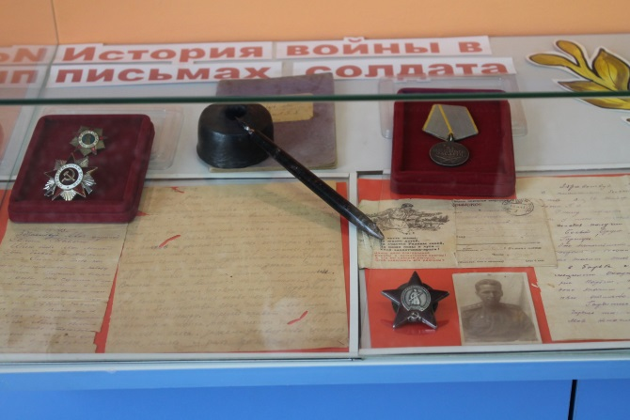
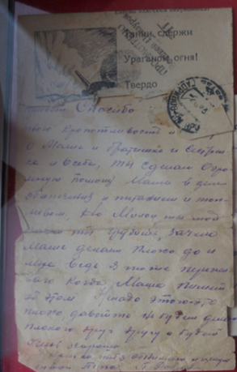
Доступность и наглядность информации: Информационный блок выставки: «Война. Победа. Память»
Выставка размещена в холле 2 этажа МБОУ Озерновская СОШ № 47.
Фотодокументы, газетные вырезки, и большая часть информации размещена на стенде, к которому есть удобный подход и круговой обзор.
На переднем плане представлены иллюстративные фотоматериалы, которые рассказывают об участниках и ветеранах ВОВ Енисейского района, их подвигах и вкладе в Великую Победу.
В разделе «Экспозиция неизвестных фактов», в закрытых витринах выставлены рукописные, подлинные документы военного времени. Особо ценными экспонатами являются: фронтовой дневник неизвестного солдата - 1941-1942 год, рукописный песенник 1945 года (Буренко П. П.). Солдатские письма Худышкина Н. - 1942 года, и гвардии майора Розина П. И.
Музейные предметы: юбилейные медали, боевые награды: Орден Великой Отечественной войны 2 степени, медаль «За Боевые заслуги», Орден «Красной Звезды».
Авторы выставки

Slide 6
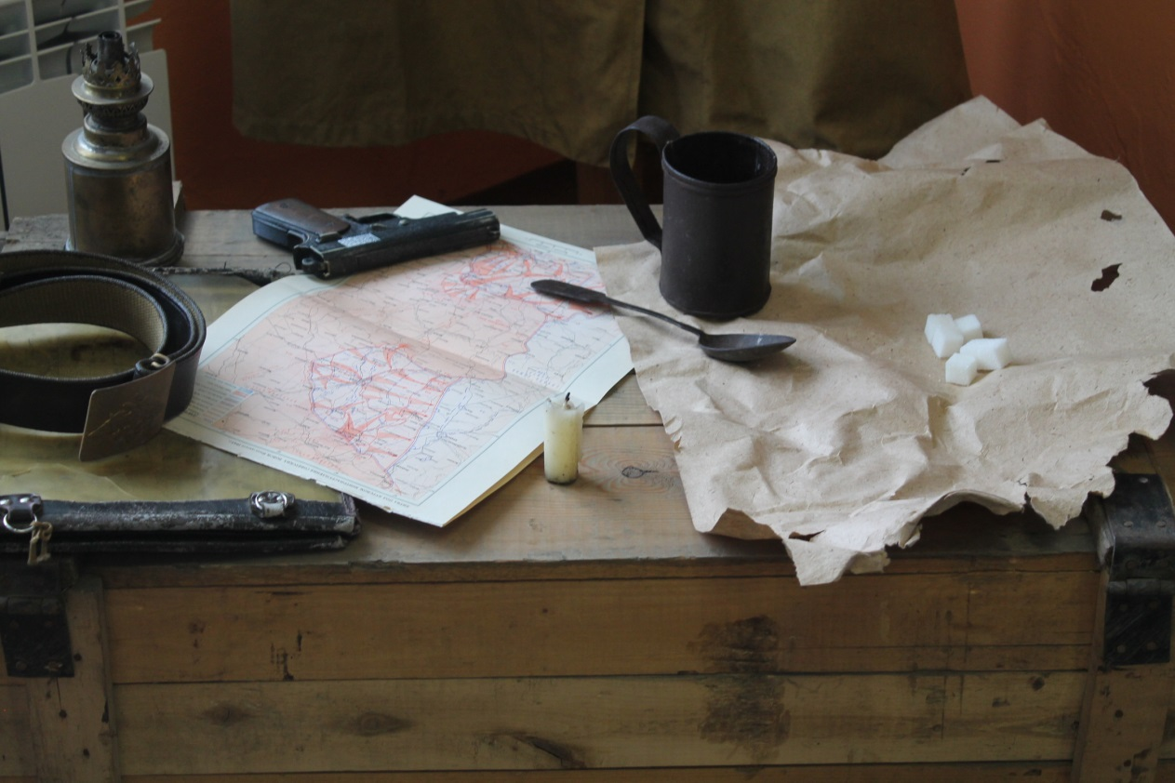
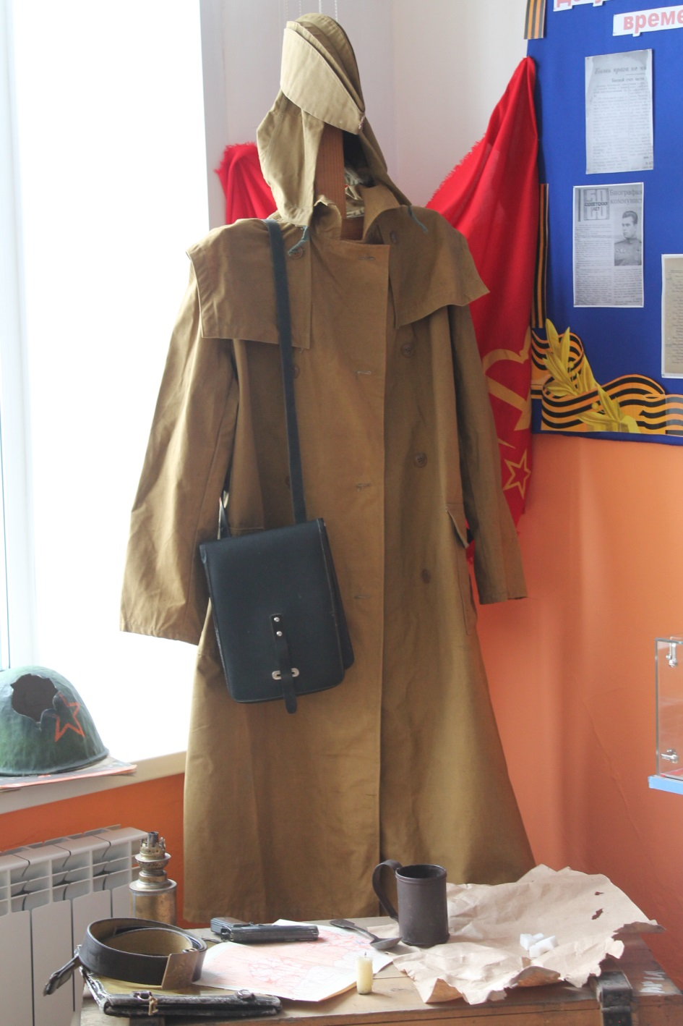
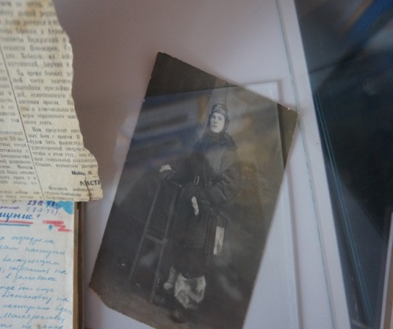
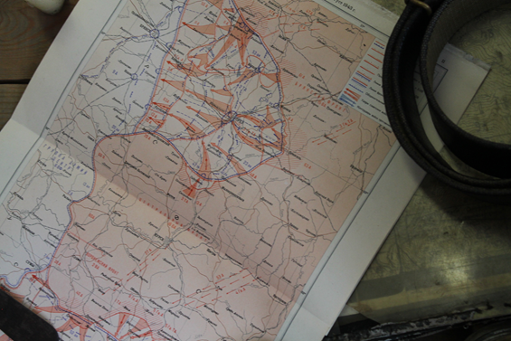
Выставка «В блиндаже».
Отдельно представлены экспонаты - плащ-палатка, пилотка, ящик для снарядов, лампа из патрона, офицерский планшет, и др. С их помощью можно как бы реконструировать военное событие, и наглядно его представить. Они сгруппированные в мини – выставку «В блиндаже».

Slide 7
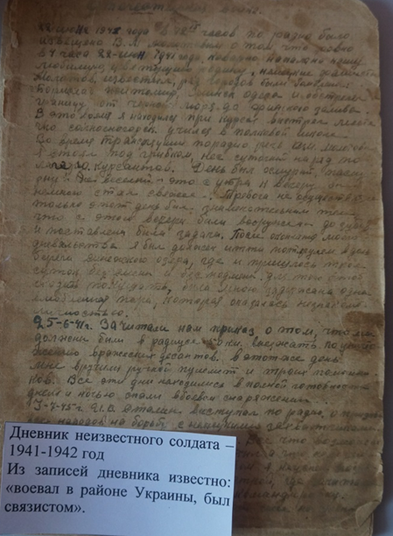
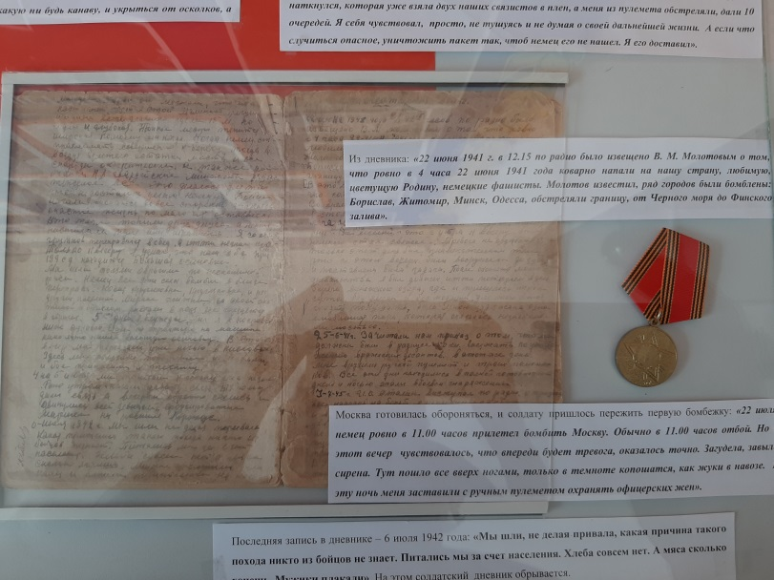
Фронтовой дневник - неизвестные факты
В школьный музей принесли уникальный экспонат, подлинный рукописный дневник неизвестного солдата 1941-1942 года. У этого документа тяжелая история, от него просто избавились, за ненадобностью - выбросили. Идет время, и старые вещи: книги, фотографии, документы люди выбрасывают, не читая. Так история предается забвению. Но так не случилось с нашим дневником, хотя состояние его было плачевным. Именно подлинные документы являются ценным историческим материалом, на котором нужно изучать историю нашей
Дневник 1941-1942 года

Slide 8
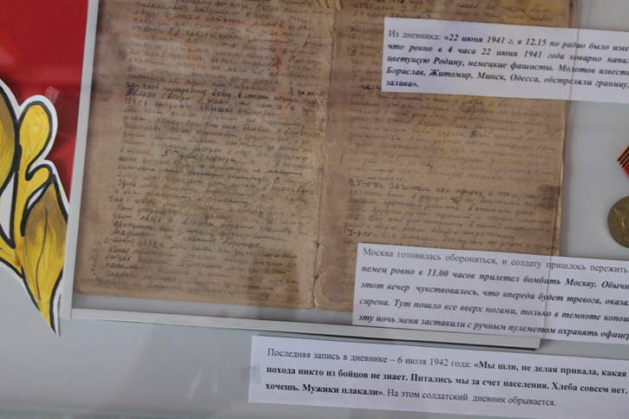
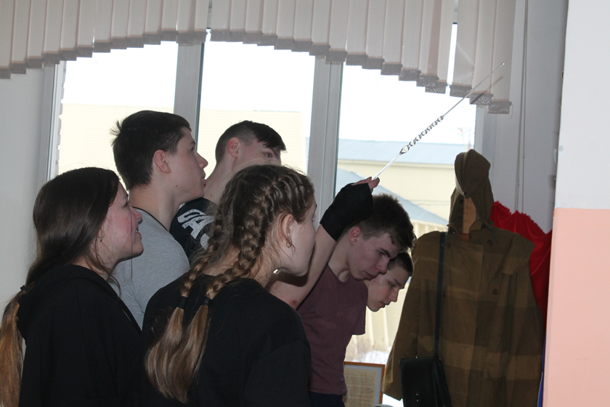
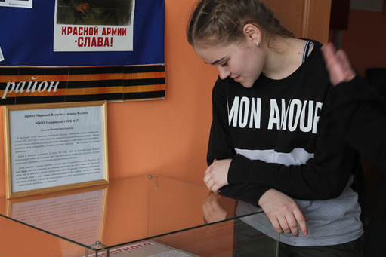
Новые факты о Великой Отечественной войне Оказалось, фронтовой дневник - свидетель начала Великой Отечественной войны, и участник боев на Украине, под Харьковом. Главный герой – неизвестный молодой солдатик, курсант военного училища связи в Солнечногорске (под Москвой), звали его Вася.
Дневник неизвестного солдата 1941-1942 год. Ученица 8 класса – Маркова Валерия изучила фронтовой, рукописный дневник (на это ушло три месяца), была сделана текстовая версия, подготовлена экскурсия. И потрепанная, пожелтевшая тетрадь, исписанная мелким почерком, заговорила.

Slide 9
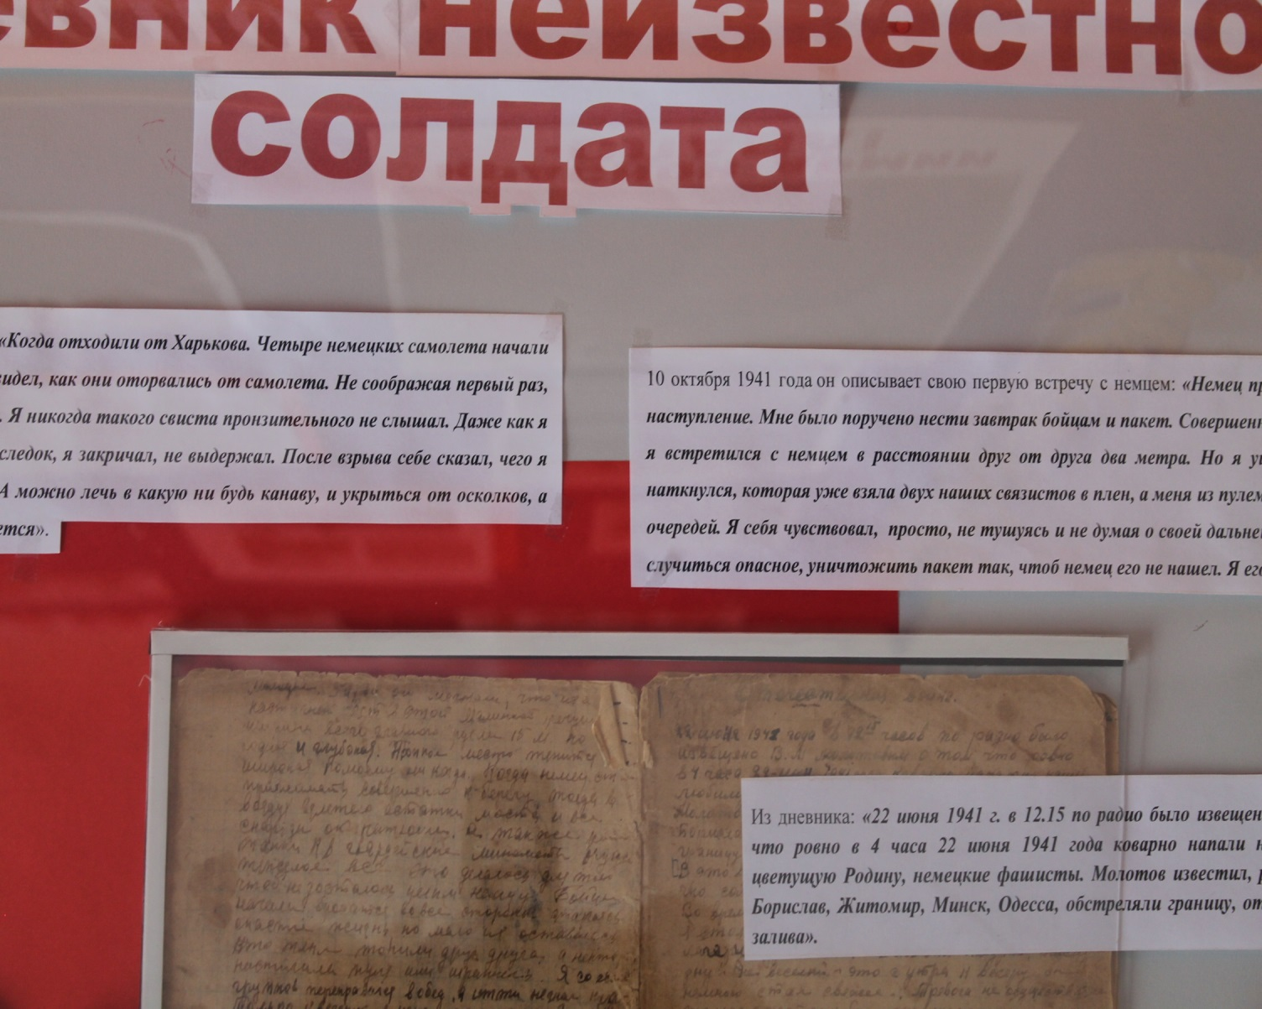
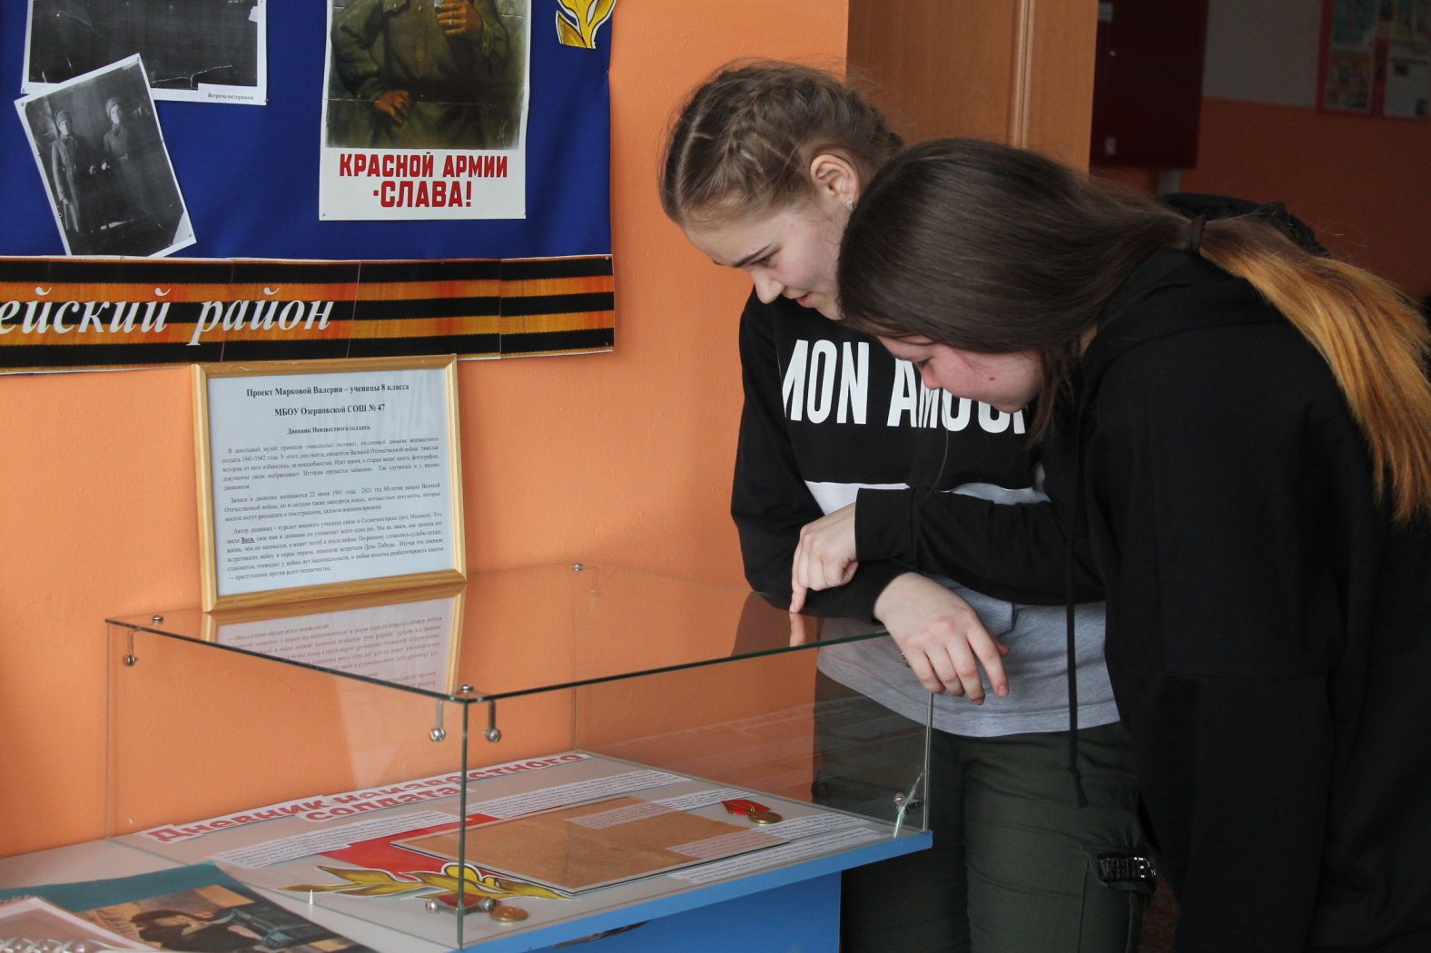
Записи в дневнике начинаются 22 июня 1941 года.: «22 июня 1941 г. в 12.15 по радио было извещено В. М. Молотовым о том, что ровно в 4 часа 22 июня 1941 года коварно напали на нашу страну, любимую, цветущую Родину, немецкие фашисты. Бомблены: Борислав, Житомир, Минск, Одесса, обстреляли границу, от Черного моря до Финского залива». Москва готовилась обороняться, и солдату пришлось пережить первую бомбежку: «22 июля немец ровно в 11.00 часов прилетел бомбить Москву. Обычно в 11.00 часов отбой. Но в этот вечер чувствовалось, что впереди будет тревога, оказалось точно. Загудела, завыла сирена. Тут пошло все вверх ногами, только в темноте копошатся, как жуки в навозе».

Slide 10
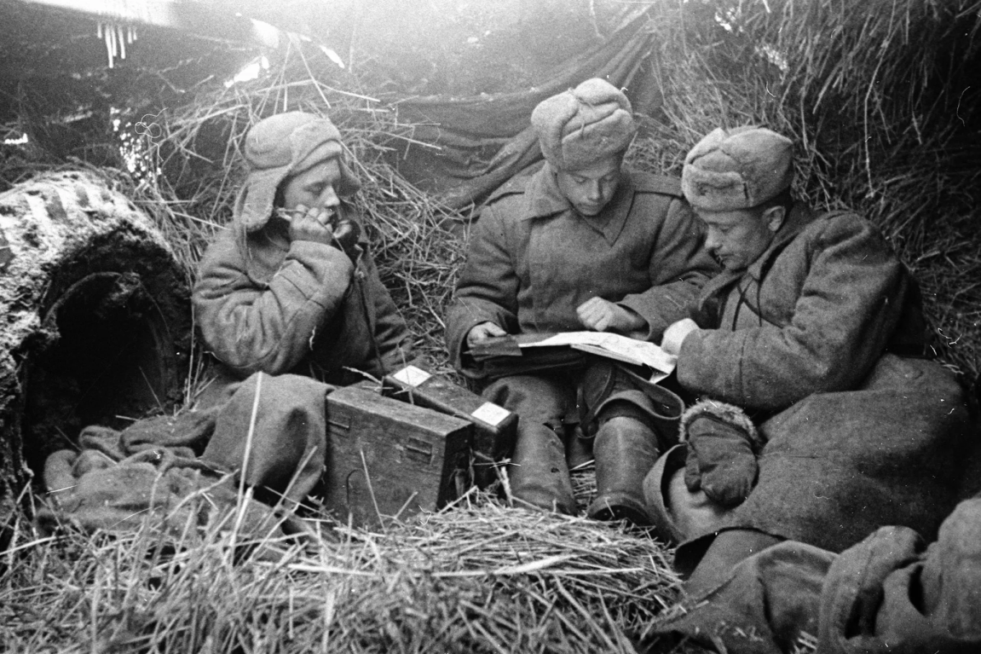
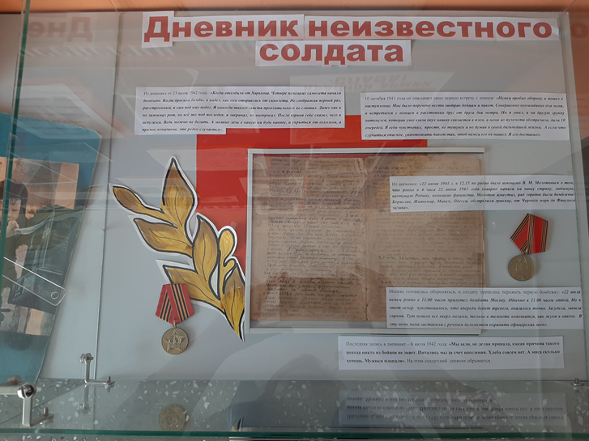
10 октября 1941 года первая встреча с немцем: «Немец пробил оборону и пошел в наступление. Совершенно неожиданно для меня, я встретился с немцем в расстоянии друг от друга два метра. Меня из пулемета обстреляли, дали 10 очередей. Я себя чувствовал, просто, не тушуясь и не думая о своей дальнейшей жизни».

Slide 11
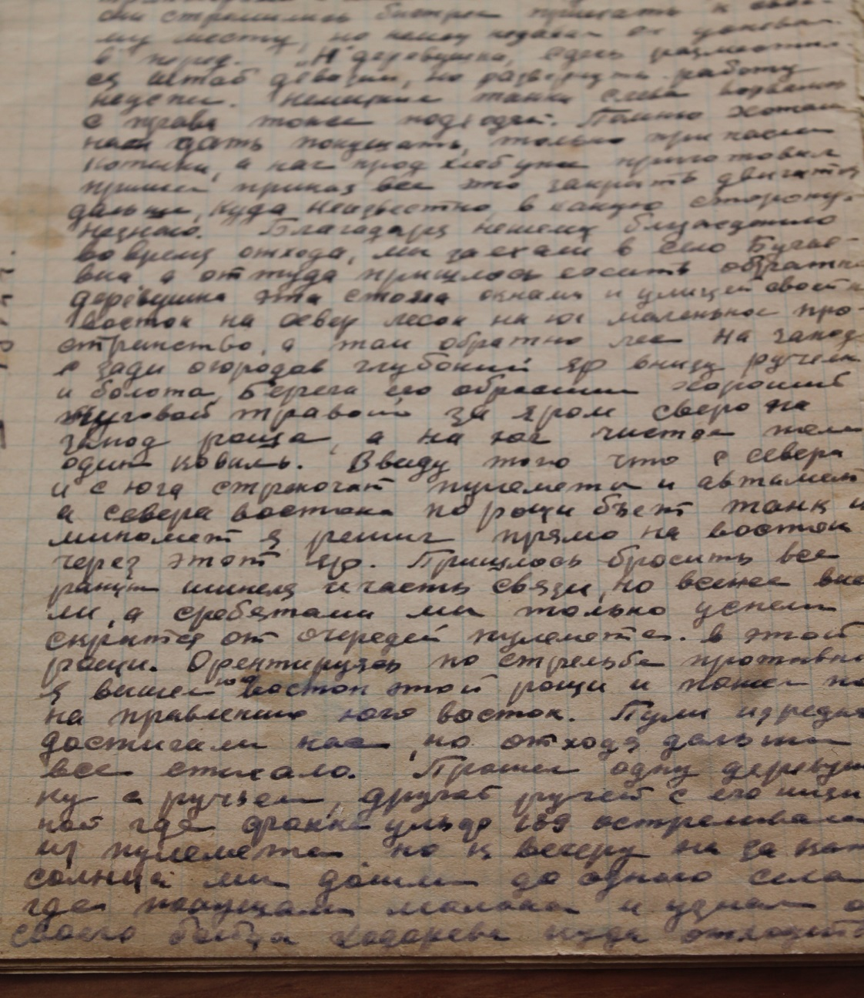
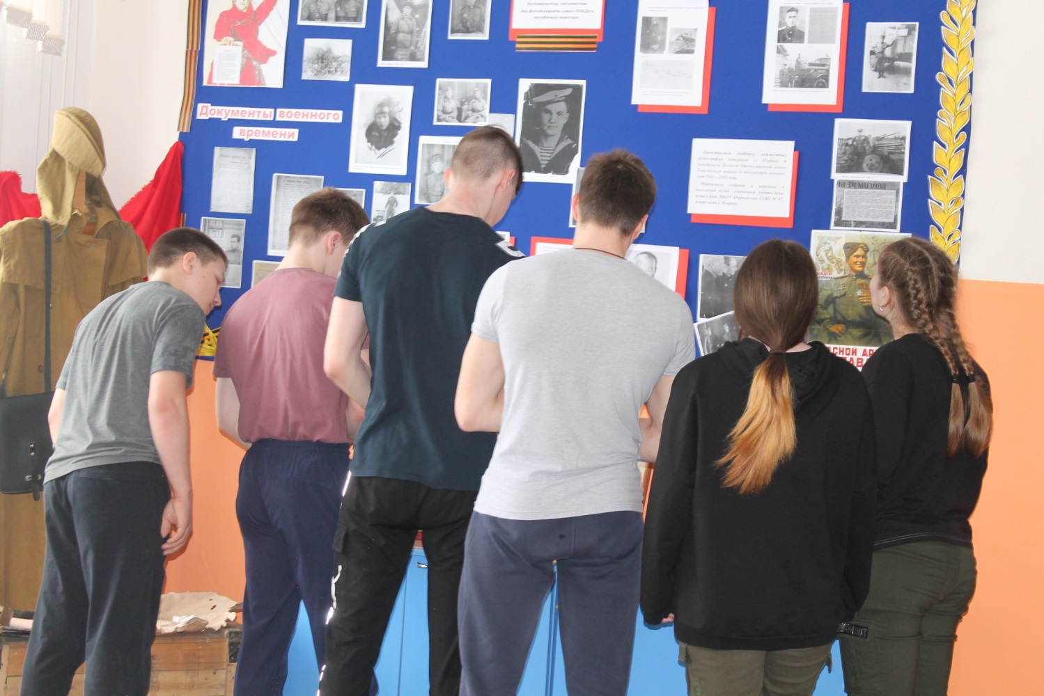
Последние записи в дневнике, очень страшно читать: «Покушаешь мало, отдохнешь мало и обратно на восток. Когда немец подошёл к Харькову. Мы маневрировали 5 дней. Шел дождь, грязь, машины буксуют, пришлось их на своих плечах вытаскивать. Некоторые военные струсили и стали уходить по домам». В трудные минуты солдат не теряет свой оптимизм и мечтает: «Кончится война, будет в нашей жизни любовь, соловьи, мы выживем, и будем любить свою Родину».
Читая дневник солдата, мы узнавали его как человека, как раскрывались его человеческие качества. Этот неизвестный документ стал ценным историческим источником.

Slide 12
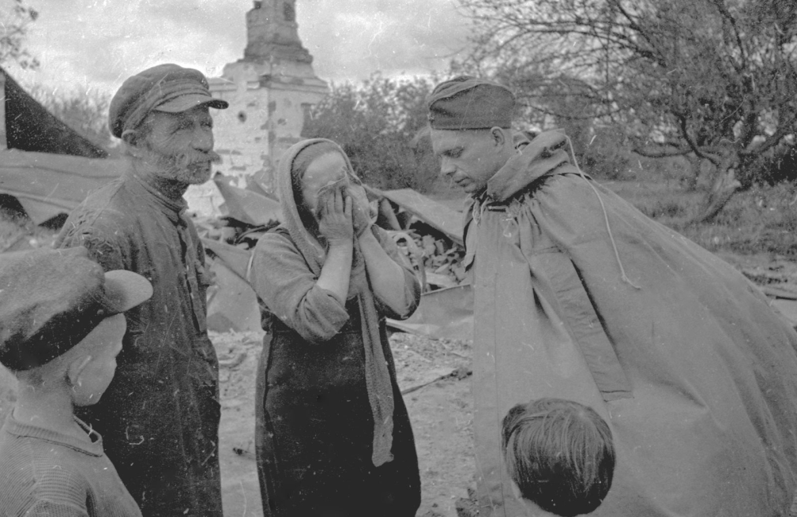
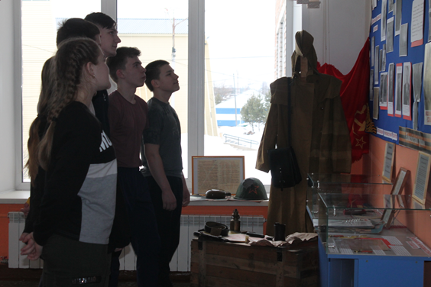
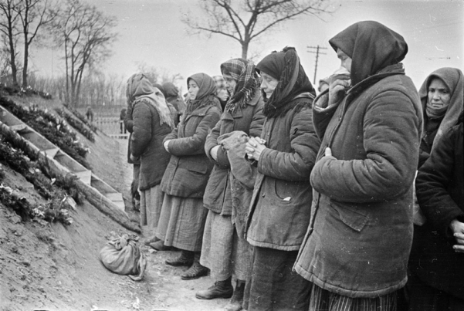
6 июля 1942 года дневник заканчивается: «Мы шли, не делая привала, какая причина, никто из бойцов не знает, Питались за счет населения. Хлеба совсем нет. А мяса сколько хочешь. Мирные жители плакали…».
Мы не знаем, как прошла жизнь солдата, чем он занимался, а может погиб в пекле войны.
Изучая этот дневник, становится, очевидно: у войны нет национальности, и любая попытка реабилитировать нацизм — преступление против всего человечества.

Slide 13
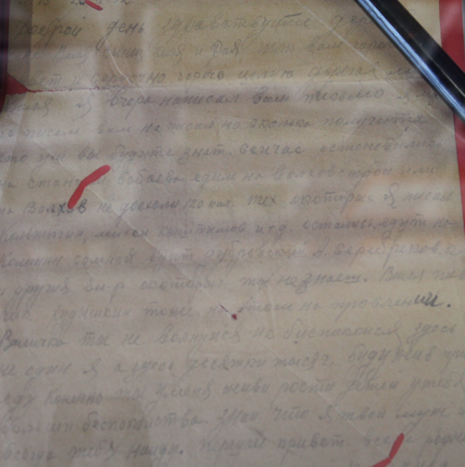
Практическое использование представляемого материала:
Экспозиция станет дополнением музейного мероприятия – «Исторический съезд, посвященный 80-летию начала ВОВ» (май 2021г. с участием МКУ «Енисейский районный архив»).
Выставка мобильна, монтируется за 1 час, и при необходимости ее можно переместить в другое место экспонирования (класс, холл, другую школу).
Все экспонаты компактно собираются, и не имеют особых условий хранения при транспортировке.

Slide 14
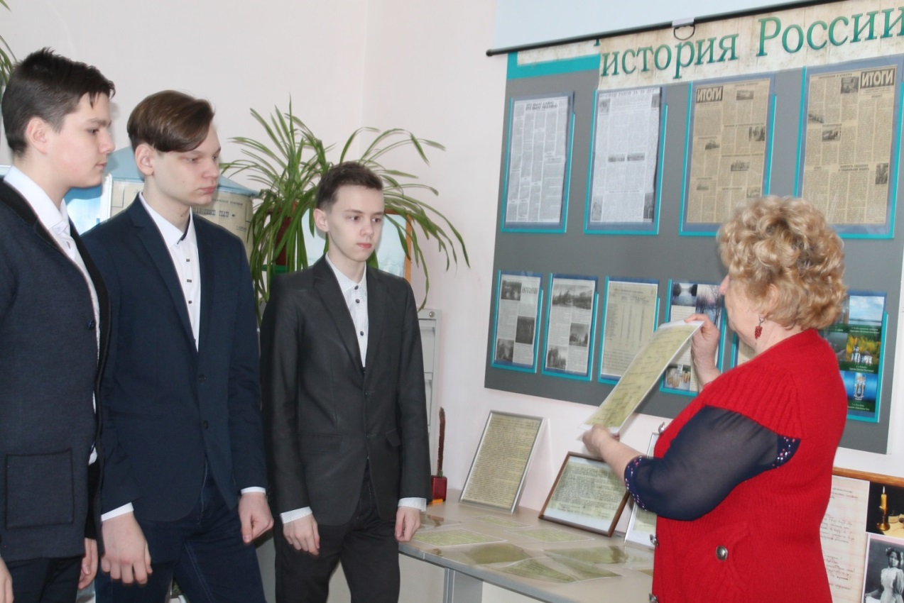
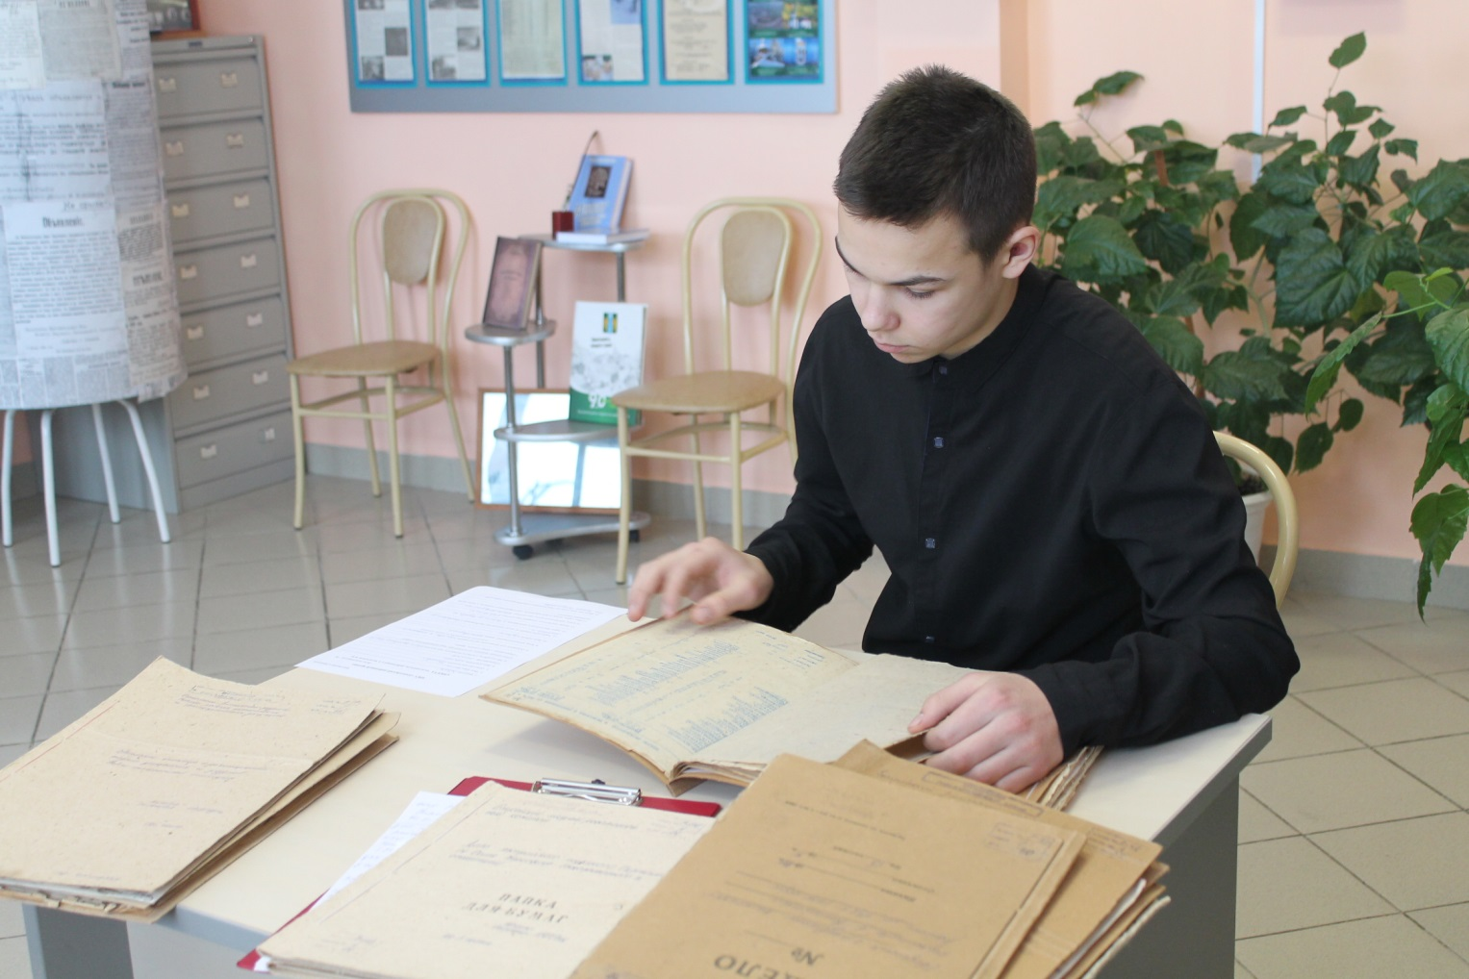
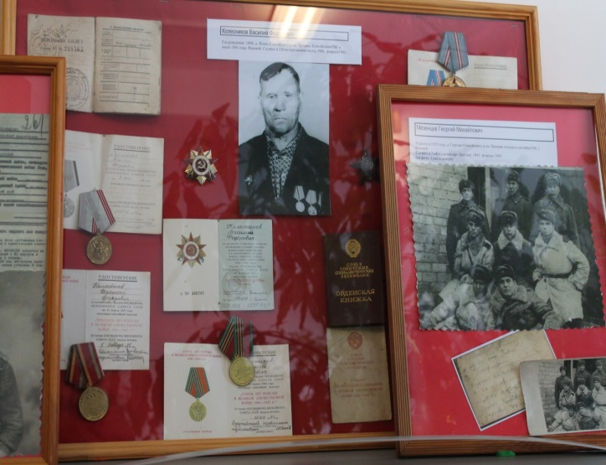
Активный участник в школьных исторических и музейных мероприятиях и реконструкциях и Съездах - МКУ «Енисейский районный архив» -

Slide 15
Целевая аудитория выставки «Экспозиция неизвестных фактов»: учащиеся и педагоги школы, жители, гости и ветераны с. Озерное. Социальный эффект - это мотивация учащихся школы к сохранению исторической памяти о событиях Великой Отечественной войны.
Школьники и гости сами смогут прочитать фронтовой дневник, и подумать: а все ли мы делаем для того, чтобы помнить о Великой Отечественной войне?
Неизвестный солдат не готовил себя к подвигу, но был готов к нему, об этом нам рассказал его дневник.

